Slide 1
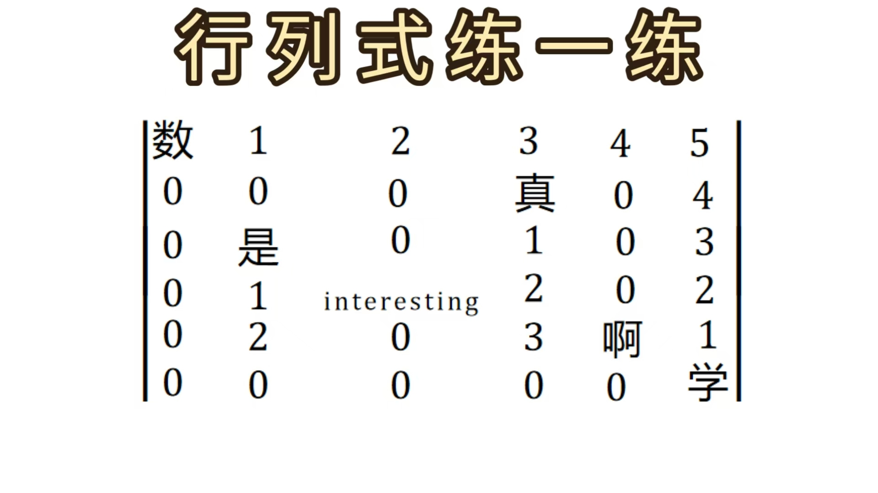
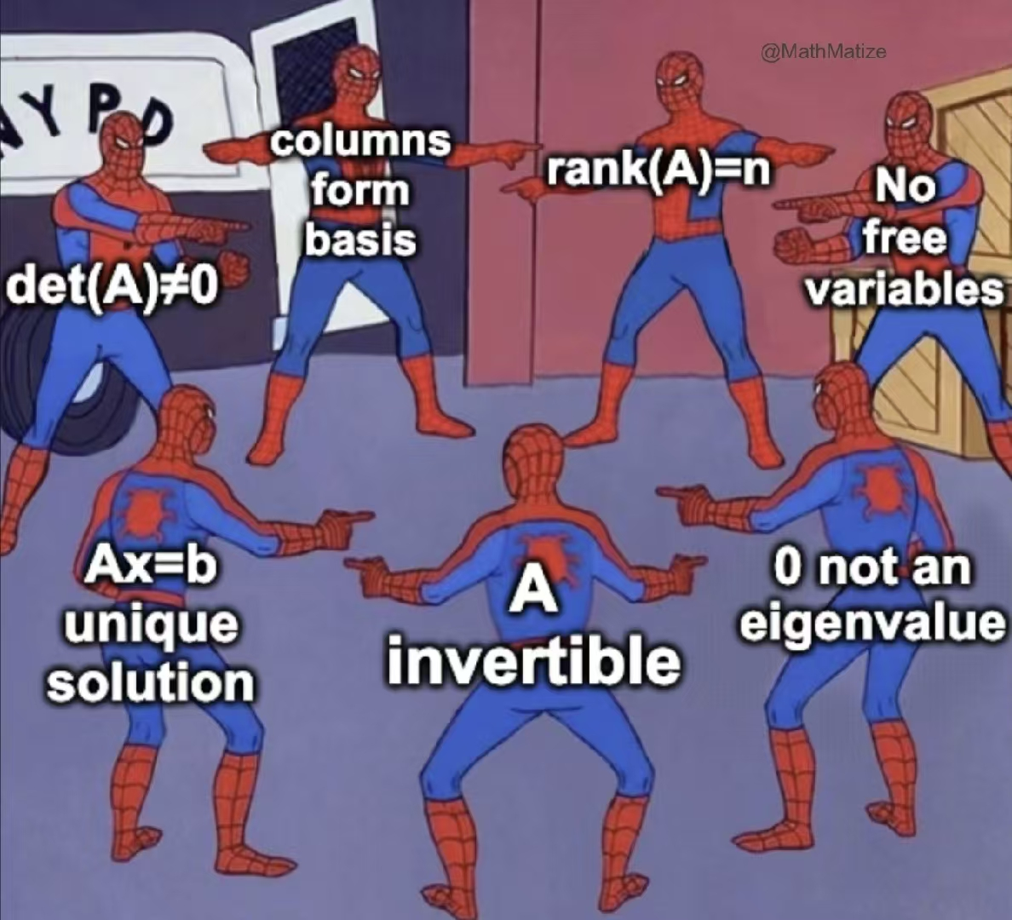
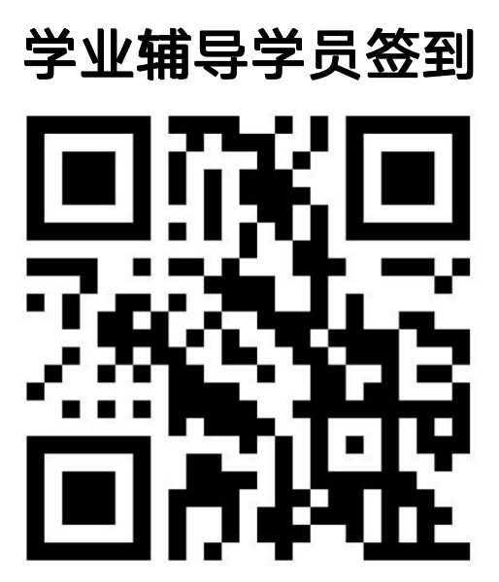
2026春线性代数学业辅导
2026.4.11

Slide 2

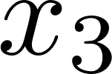
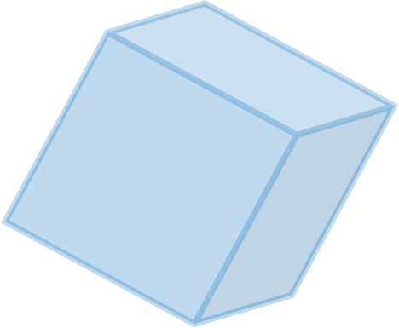
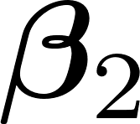
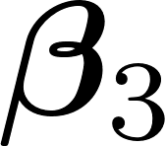
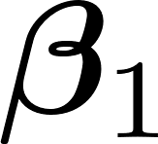

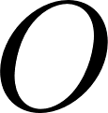
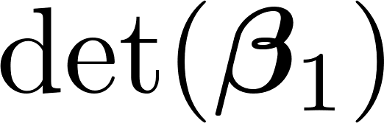
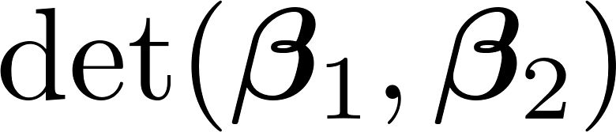
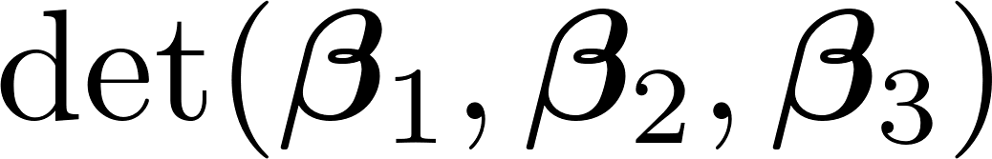
行列式的理解（一）：向量组确定的 n 维有向体积
……
线段（长度）
平行四边形（面积）
平行六面体（体积）
注：向量默认以列向量形式出现，n 个 n 维向量并列放置可理解为 n 阶方阵

Slide 3
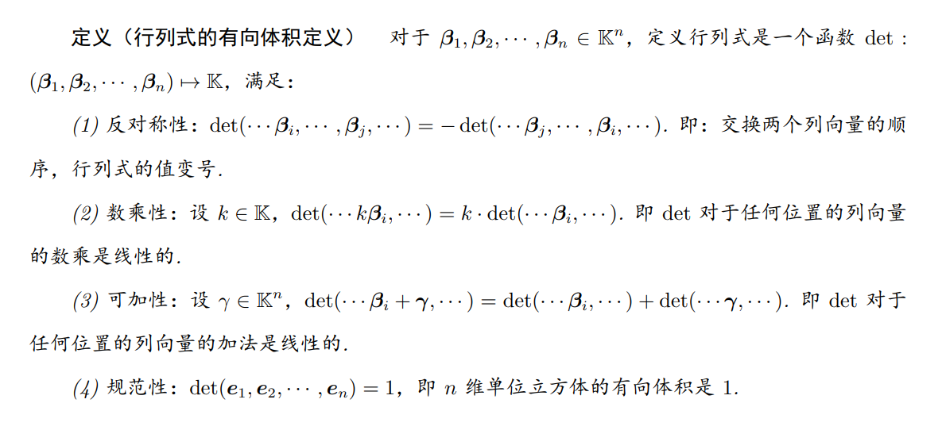

Slide 4
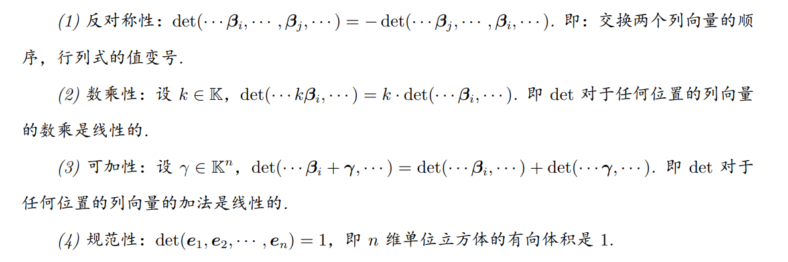
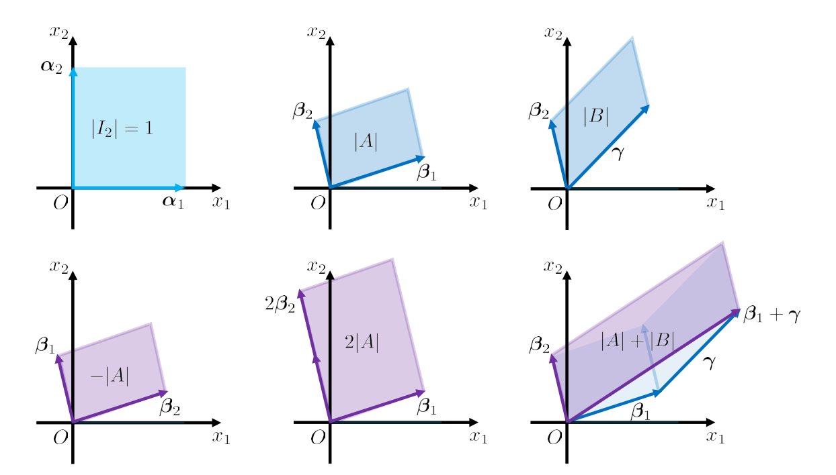

Slide 8
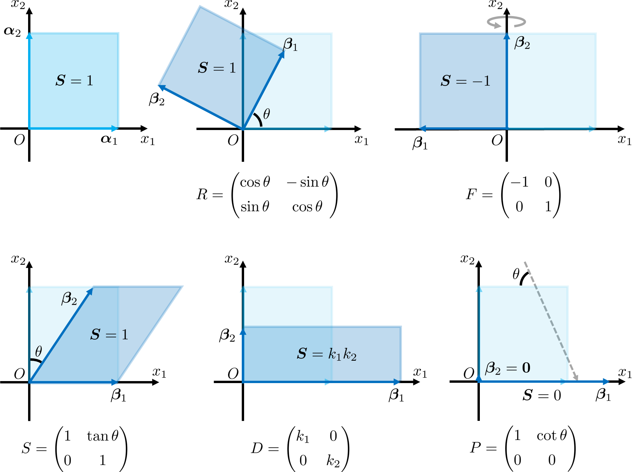
行列式的理解（二）：线性变换下 n 维有向体积的伸缩比例
行列式 = 0 ？

Slide 9
行列式不为 0
线性方程组 Ax = b 唯一解
（齐次线性方程组 Ax = 0 只有零解）
（线性变换 A 是单射）
A 可逆（A 是双射）
方阵 A 满秩
方阵 A 的行/列向量组满秩
（方阵 A 的行/列向量组线性无关）
（A 的行/列向量组构成 K^{n} 的一组基）
（A 的列空间/行空间就是 K^{n}）

Slide 10
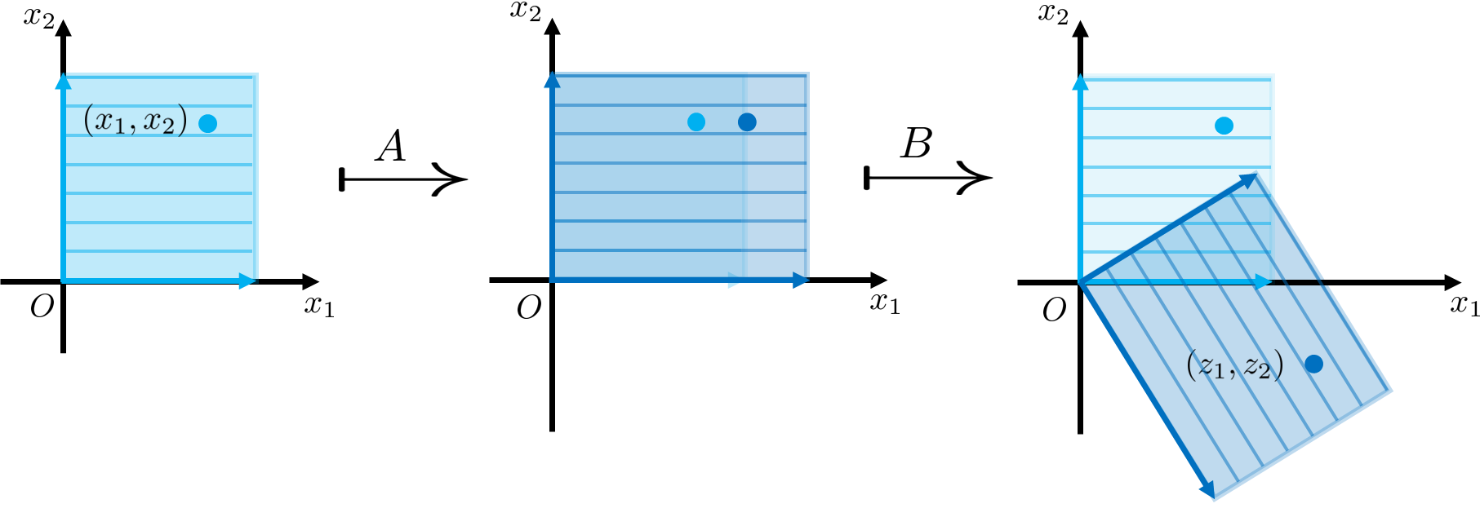
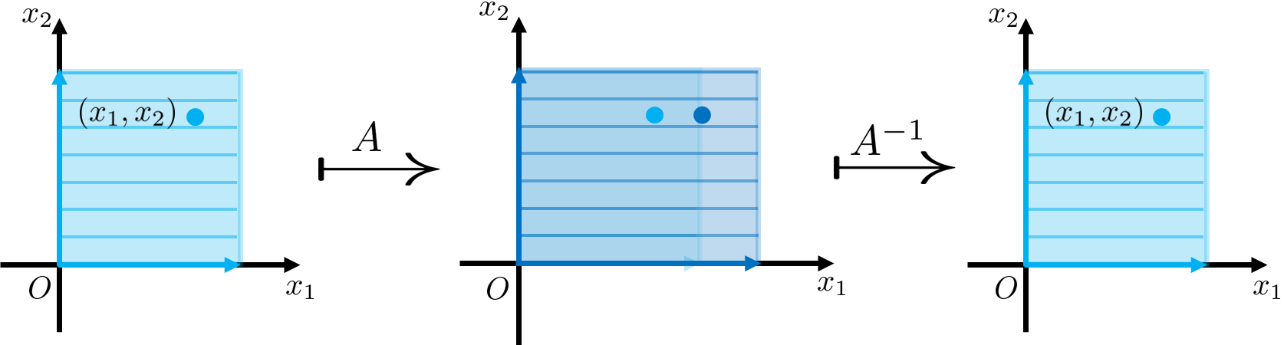

Slide 11
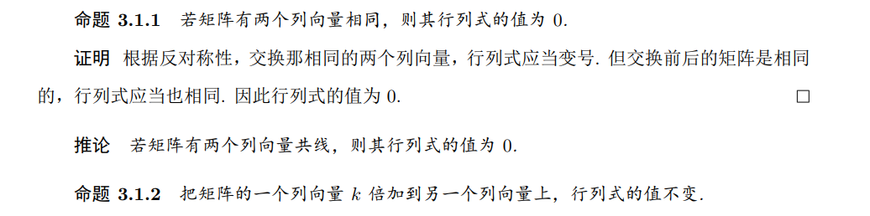
其他要点：
“有向体积”是教材对行列式的定义（逆序数定义）背后更本质的东西，逆序数定义只是给出了行列式的通用公式
行列式的行与列是等价的，即行列式转置不改变行列式的值
克拉默法则

Slide 12
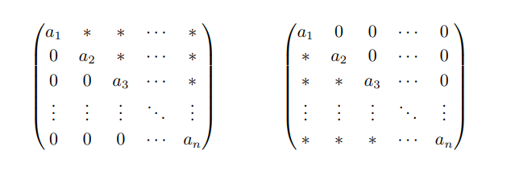
行列式的计算
初等行列变换
目标：去凑上（下）三角行列式
关键：观察行与行（列与列）之间的规律；
行与列的观察视角灵活转变
按行/列展开
目标：降阶，得到递推公式
关键：观察整个行列式的形状
利用几乎全是0元素的行/列
其他：范德蒙行列式，分块降阶公式

